Slide 1
Редакції газети/журналу
1. Структура редакції періодичного друкованого видання
2. Зміст і принципи співробітництва редакції газети/журналу і типографії.
3. Значення понять «преса», «газета», «журнал», «редакція».
4. Значення поліграфічних термінів «поліграфія», «типографія», «верстання», «верстка», «верстальник», «шпальта»

Slide 2
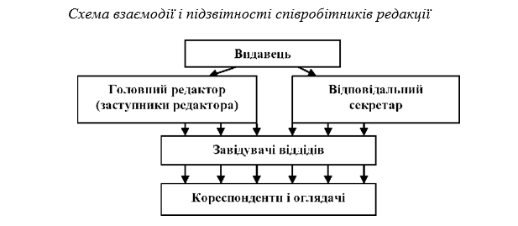
Структура редакції періодичного друкованого видання

Slide 3
приклад штатного розкладу газетитиражем понад 100 тисяч примірників

Slide 4
Редакційно-видавничий процес
редакційна стадія
видавнича стадія
виробнича стадія
маркетингова стадія

Slide 5
Видавнича продукція
Залежно від призначення продукцію поліграфічного виробництва можна розподілити на 5 груп:
1) видавнича продукція – видання, які випускає видавництво або інша видавнича організація. Ця продукція слугує в основному засобом інформації;
2) етикетно-пакувальна продукція – це засіб пакування (етикетки, обгортки, коробки, паки);
3) ділова продукція міністерств і відомств – це засіб організаційної роботи (бланки обміну і звітності, технічні паспорти на товари і устаткування);
4) спеціальна продукція міністерств і відомств (грошові знаки, чеки, поштові марки, бланки паспортів і т. д.);
5) вироби і напівфабрикати для подальшого використання в народному господарстві (шпалери, карти, вклейки, перевідні картинки)

Slide 6
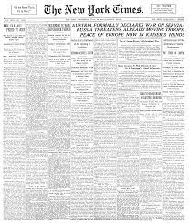
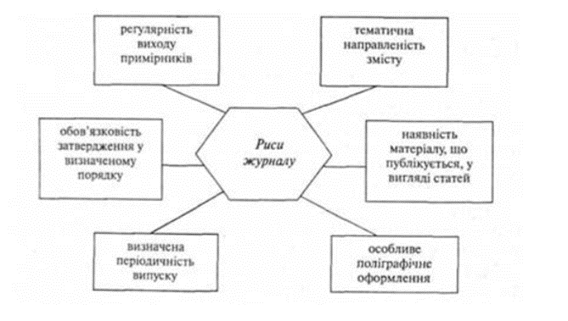
Газети і журнали
Газета - це друковане або цифрове видання, яке в хронологічному чи тематичному порядку представляє новини, думки чи повідомлення про найважливіші події, що відбулися в певному періоді протягом певного періоду часу.
Журнал - періодичне видання, що містить матеріали з різноманітних суспільно-політичних, наукових, виробничих та ін. питань, а також літературно-художні твори. Він має постійну рубрикацію.

Slide 7
Редакція
1. Редакція — окремий варіант книги у книгодрукуванні, що характеризується певними ознаками, як наклад, тип обкладинки, тип паперу, та інше. Так видання може бути випущеним обмеженим накладом, без можливості подальшого допечатування, чи навпаки «відкрите видання», тираж якого обмежується лише попитом на книгу.
2. Редакція - творчий колектив видання. https://bazilik.media/iak-pratsiuiut-redaktsii-ukrainskykh-vydan/
Гра створи свої найгірше медіа - https://texty.org.ua/d/manipulator-game/

Slide 8
Поліграфія - сукупність технічних засобів розмноження інформації у вигляді видань і друкованих виробів, а також поліграфією називають галузь народного господарства – поліграфічну промисловість.
Верстання – це процес формування книжкових, жур­нальних або газетних полос визначеного формату із заздалегідь підготовлених основного і додаткового тексту, таблиць, ілюстрацій та інших елементів відповідно до видавничої технологічної специфікації.
Верстка - процес оформлення сторінок книг, журналів, газетних шпальт, інших видів поліграфії, а також web-сторінок.

